Slide 1
Машинное обучение · Лекция 8
Интерпретируемость и продакшен
Короткий маршрут: понять модель, сохранить её и открыть форму по ссылке
Рустам Азимов

Slide 2
Три способа дать доступ к модели
Форма — интерфейс; хостинг — место, где работает модель
Способ | Когда подходит | Главный плюс | Главный минус
Временная ссылка | Пара, встреча, быстрый показ | Минимум настройки | Работает, пока запущена среда
Готовый хостинг | Демо или приложение для коллег | Работает отдельно от Colab | Лимиты платформы и условия доступа
Свой сервер | Сайт, бот или API | Контроль запуска и доступа | Нужно обслуживать сервер
Машинное обучение · Лекция 8. От модели к форме по ссылке
2 / 25

Slide 3

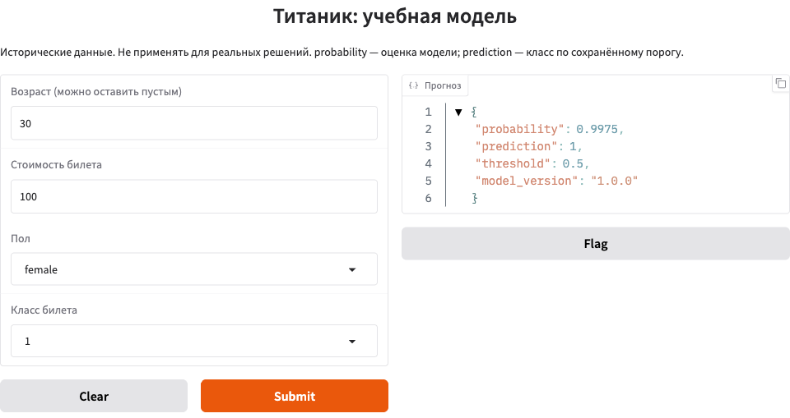
1. Временная ссылка: Colab + Gradio
Для быстрого показа модели. Этот способ повторим на практике.
Плюсы
Форма из Python; запуск из блокнота без настройки отдельного сервера.
Минусы
Зависит от среды Colab. Она может отключиться; тогда новых прогнозов не будет.
Наша форма Titanic: четыре поля и ответ модели. Посетителю не нужен блокнот.
Источники: Gradio: sharing your app
Машинное обучение · Лекция 8. От модели к форме по ссылке
3 / 25

Slide 4


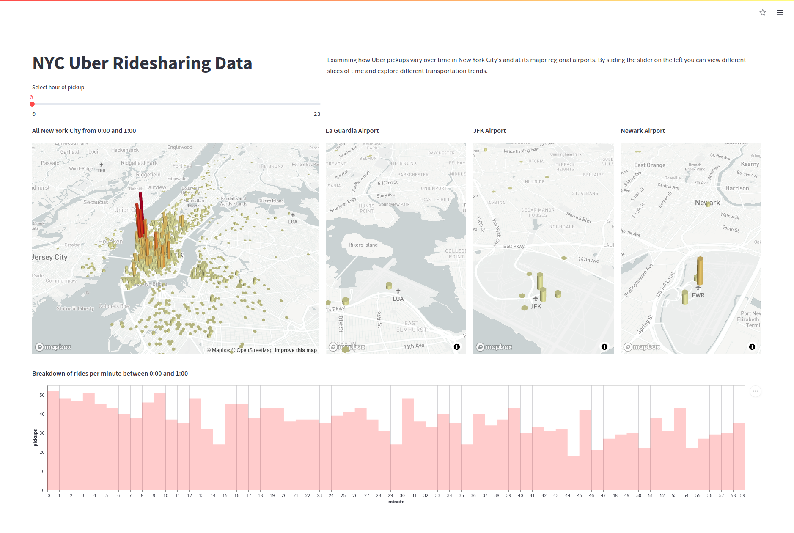
2. Готовая платформа: приложение по адресу
Community Cloud запускает Streamlit; Spaces поддерживает Gradio.
Плюсы
Работает без Colab; платформа запускает файлы проекта.
Минусы
Лимиты и сон. Community Cloud бесплатен; обычный CPU Space требует платного плана.*
Официальное демо Streamlit: выбор времени, карта и график. *Условия проверены 08.11.2026.
Источники: Streamlit Community Cloud · Условия Spaces · Пример приложения
Машинное обучение · Лекция 8. От модели к форме по ссылке
4 / 25

Slide 5


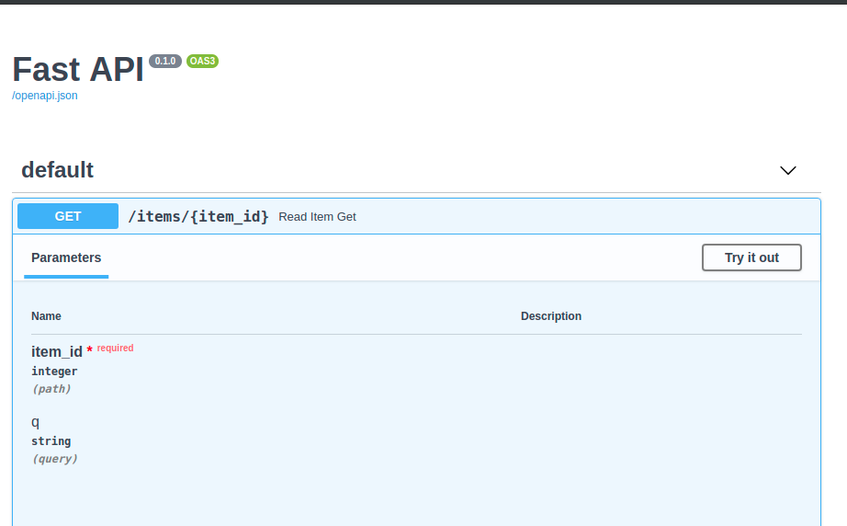
3. Свой сервер: FastAPI + Docker
Для подключения модели к сайту, боту или другому приложению через API.
Плюсы
Своё окружение, правила доступа и порядок обновлений.
Минусы
Нужно обслуживать сервер: HTTPS, перезапуск, мониторинг и ресурсы.
Пример страницы /docs из документации FastAPI. Это тестирование API, а не форма нашей модели.
Источники: FastAPI: deployment · FastAPI: Docker · Пример /docs
Машинное обучение · Лекция 8. От модели к форме по ссылке
5 / 25

Slide 6
Где выполняется прогноз
Посетитель
вводит данные
в браузере
Ссылка Gradio
направляет
запрос
Сервер в Colab
вызывает
Pipeline
Ответ
появляется
в форме
Модель работает в среде Colab владельца. Ссылка на форму и ссылка на блокнот — разные адреса.
Машинное обучение · Лекция 8. От модели к форме по ссылке
6 / 25

Slide 7
Что сделаем перед публикацией
Проверим качество
На отложенных данных. В нашем запуске ROC-AUC = 0.822.
Посмотрим на признаки
Какие столбцы использует модель? Не попал ли в них готовый ответ?
Сохраним Pipeline
Вместе с предобработкой, порогом и версией модели.
Машинное обучение · Лекция 8. От модели к форме по ссылке
7 / 25

Slide 8
SHAP: считаем вклады для одного пассажира
Выполняем после обучения model; в блокноте всё готово
%pip install -q shap==0.51.0
import shap
prep = model.named_steps["prep"]
background = shap.sample(prep.transform(X_train), 100,
random_state=42)
explainer = shap.TreeExplainer(
model.named_steps["classifier"], data=background,
model_output="probability",
)
row = pd.DataFrame([dict(age=30, fare=8,
sex="female", pclass=3)])
sv = explainer(prep.transform(row))[0, :, 1]
prep — та же предобработка, что при обучении. Индекс 1 выбирает класс «выжил». Фон задаёт средний прогноз для сравнения.
Машинное обучение · Лекция 8. От модели к форме по ссылке
8 / 25

Slide 9
SHAP: строим график
# Два one-hot столбца пола объединяем в один признак
values = np.r_[sv.values[:3], sv.values[3:].sum()]
explanation = shap.Explanation(
values=values * 100,
base_values=float(sv.base_values) * 100,
data=[30, 8, 3, "женский"],
feature_names=["Возраст", "Стоимость билета",
"Класс билета", "Пол"],
)
shap.plots.waterfall(explanation, show=False)
plt.xlabel("Оценка вероятности выживания, %")
plt.show()
np, pd и plt уже импортированы в блокноте. Умножение на 100 переводит вероятности в проценты, а вклады — в процентные пункты.
Машинное обучение · Лекция 8. От модели к форме по ссылке
9 / 25

Slide 10
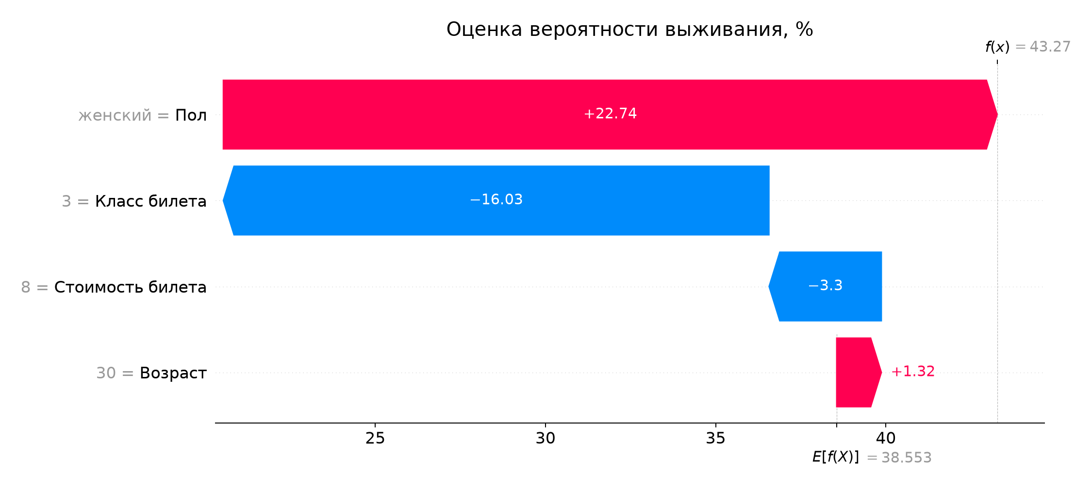
SHAP: почему модель дала именно такой прогноз
Читаем снизу вверх: E[f(X)] — средний прогноз 38.6%; f(x) — итог 43.3%. Красный повышает оценку, синий понижает. Вклады — в процентных пунктах.
Машинное обучение · Лекция 8. От модели к форме по ссылке
10 / 25

Slide 11
Сохраняем весь пайплайн
import joblib
# Внутри: заполнение пропусков, кодировщик и лес
joblib.dump(model, "model.joblib")
loaded = joblib.load("model.joblib")
loaded.predict_proba(X_test)
После загрузки вероятности должны совпасть с исходными. Не загружайте неизвестные joblib-файлы: они могут исполнять код.
Машинное обучение · Лекция 8. От модели к форме по ссылке
11 / 25

Slide 12
Что лежит рядом с моделью
Файл | Зачем он нужен
model.joblib | Обученный Pipeline
metadata.json | Порог 0.5, версия 1.0.0, качество и окружение
app.py | Форма и обработка запроса
README.md | Назначение и ограничения модели
В практике эти файлы создаются в каталоге titanic_demo. При запуске приложение читает их с диска.
Машинное обучение · Лекция 8. От модели к форме по ссылке
12 / 25

Slide 13
Что происходит после Submit
Один запрос — одна строка данных
threshold = metadata["threshold"]
row = pd.DataFrame([{
"age": 30, "fare": 100,
"sex": "female", "pclass": 1,
}])
probability = float(loaded.predict_proba(row)[0, 1])
prediction = int(probability >= threshold)
threshold читаем из метаданных. На запросе модель не обучается заново: сохранённый Pipeline преобразует признаки и считает прогноз.
Машинное обучение · Лекция 8. От модели к форме по ссылке
13 / 25

Slide 14
Как функция становится формой
В блокноте функция predict уже проверяет ввод и вызывает модель
demo = gr.Interface(
fn=predict,
inputs=[
gr.Number(label="Возраст"),
gr.Number(label="Стоимость билета"),
gr.Dropdown(["female", "male"], label="Пол"),
gr.Dropdown([1, 2, 3], label="Класс билета"),
],
outputs=gr.JSON(label="Прогноз"),
)
Поля передаются в predict в том же порядке. Полный рабочий код находится в практике; здесь показана связь формы с функцией.
Машинное обучение · Лекция 8. От модели к форме по ссылке
14 / 25

Slide 15
Запускаем сервер в Colab
app.demo.launch(
share=True,
debug=False,
prevent_thread_lock=True,
)
share=True создаёт публичную ссылку. Сервер продолжает работать после завершения ячейки. GPU и платный аккаунт не нужны.
Машинное обучение · Лекция 8. От модели к форме по ссылке
15 / 25

Slide 16
Какую ссылку отправить другому человеку
Находим в выводе ячейки строку Running on public URL
Running on public URL: https://....gradio.live
Здесь показан вид адреса. Копируем свою ссылку из вывода запуска; адрес блокнота Colab посетителю не нужен.
Машинное обучение · Лекция 8. От модели к форме по ссылке
16 / 25

Slide 17
Как читать ответ формы
Для входа: возраст 30, стоимость 100, female, класс 1
Поле | Ответ | Смысл
probability | 0.9975 | Оценка модели для класса «выжил»
prediction | 1 | Вероятность не ниже порога
threshold | 0.5 | Порог решения
model_version | 1.0.0 | Какая версия ответила
Это результат конкретного запуска. Сравниваем форму с функцией из того же блокнота и с теми же четырьмя значениями.
Машинное обучение · Лекция 8. От модели к форме по ссылке
17 / 25

Slide 18
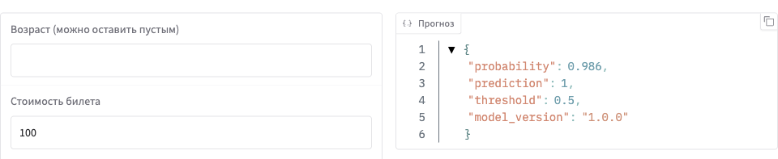
Пустой возраст: прогноз есть
Очистили только возраст. Сохранённый импьютер подставил медиану обучения. Остальные поля прежние; новая вероятность — 0.986.
Машинное обучение · Лекция 8. От модели к форме по ссылке
18 / 25

Slide 19
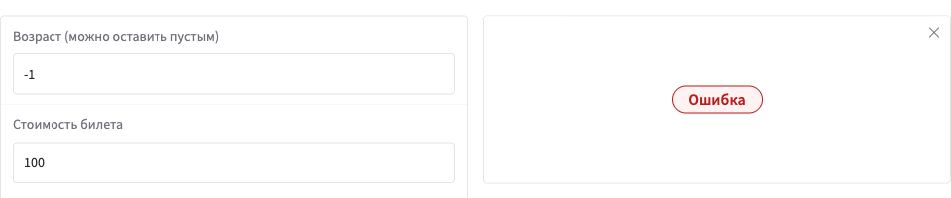
Возраст −1: запрос отклонён
Приложение проверяет допустимые значения до обращения к модели. Неверный ввод должен дать понятную ошибку.
Машинное обучение · Лекция 8. От модели к форме по ссылке
19 / 25

Slide 20
Один вопрос перед завершением
Мы выполнили app.demo.close(). Получит ли посетитель новый прогноз по старой ссылке?
Да, модель уже опубликована
А
Нет, сервер остановлен
Б
Да, если у него открыт наш блокнот
В
Сначала ответьте, затем проверим в браузере
Машинное обучение · Лекция 8. От модели к форме по ссылке
20 / 25

Slide 21
Один вопрос перед завершением — разбор
Мы выполнили app.demo.close(). Получит ли посетитель новый прогноз по старой ссылке?
Да, модель уже опубликована
А
Нет, сервер остановлен
Б
верно
Да, если у него открыт наш блокнот
В
Нет. Ссылка направляла запросы на сервер в Colab. После его остановки новые запросы не выполняются; старый ответ может остаться на экране.
Машинное обучение · Лекция 8. От модели к форме по ссылке
21 / 25

Slide 22
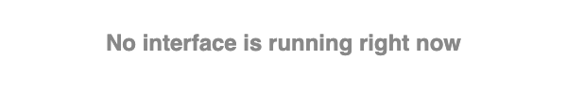
После остановки сервера
После app.demo.close() заново открыли адрес: No interface is running. Среда Colab при этом может оставаться подключённой.
Машинное обучение · Лекция 8. От модели к форме по ссылке
22 / 25

Slide 23
За чем следить после запуска
Сервис отвечает?
Ошибки и задержка. Для нашей формы — запущен ли сервер в Colab.
Что приходит на вход?
Пропуски, неверные значения и изменения привычных данных.
Прогнозы полезны?
Качество на новых примерах, когда стали известны правильные ответы.
Машинное обучение · Лекция 8. От модели к форме по ссылке
23 / 25

Slide 24
Ограничения нашей демонстрации
Ссылка временная: Colab может отключить среду
Данные одного события 1912 года не описывают современные задачи
Вероятности не калиброваны; не используем их для решений о людях
В карточке модели фиксируем назначение, качество и эти ограничения
Машинное обучение · Лекция 8. От модели к форме по ссылке
24 / 25

Slide 25
На практике повторяем этот маршрут
Обучить
проверить качество
и признаки
Сохранить
Pipeline, порог
и версию
Открыть форму
проверить запрос
с другого устройства
Остановить
проверить, что нового
прогноза нет
Блокнот: practice08_publish_model.ipynb. Пошаговая инструкция содержит скриншоты и разбор ошибок.
Машинное обучение · Лекция 8. От модели к форме по ссылке
25 / 25

